Slide 1

Tech Challenge 1
Gustavo França – RM351418
Jeferson Vieira – RM351905
Victor Lamana – RM351187
Rodrigo Cruz – RM352435

Slide 2
Problemas / Desafios
Aumentar as exportaçãoes

Slide 3
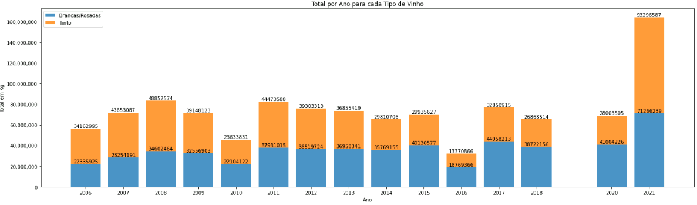
1. Em 2021 a produção de vinho foi excepcionalmente alta!

Slide 4

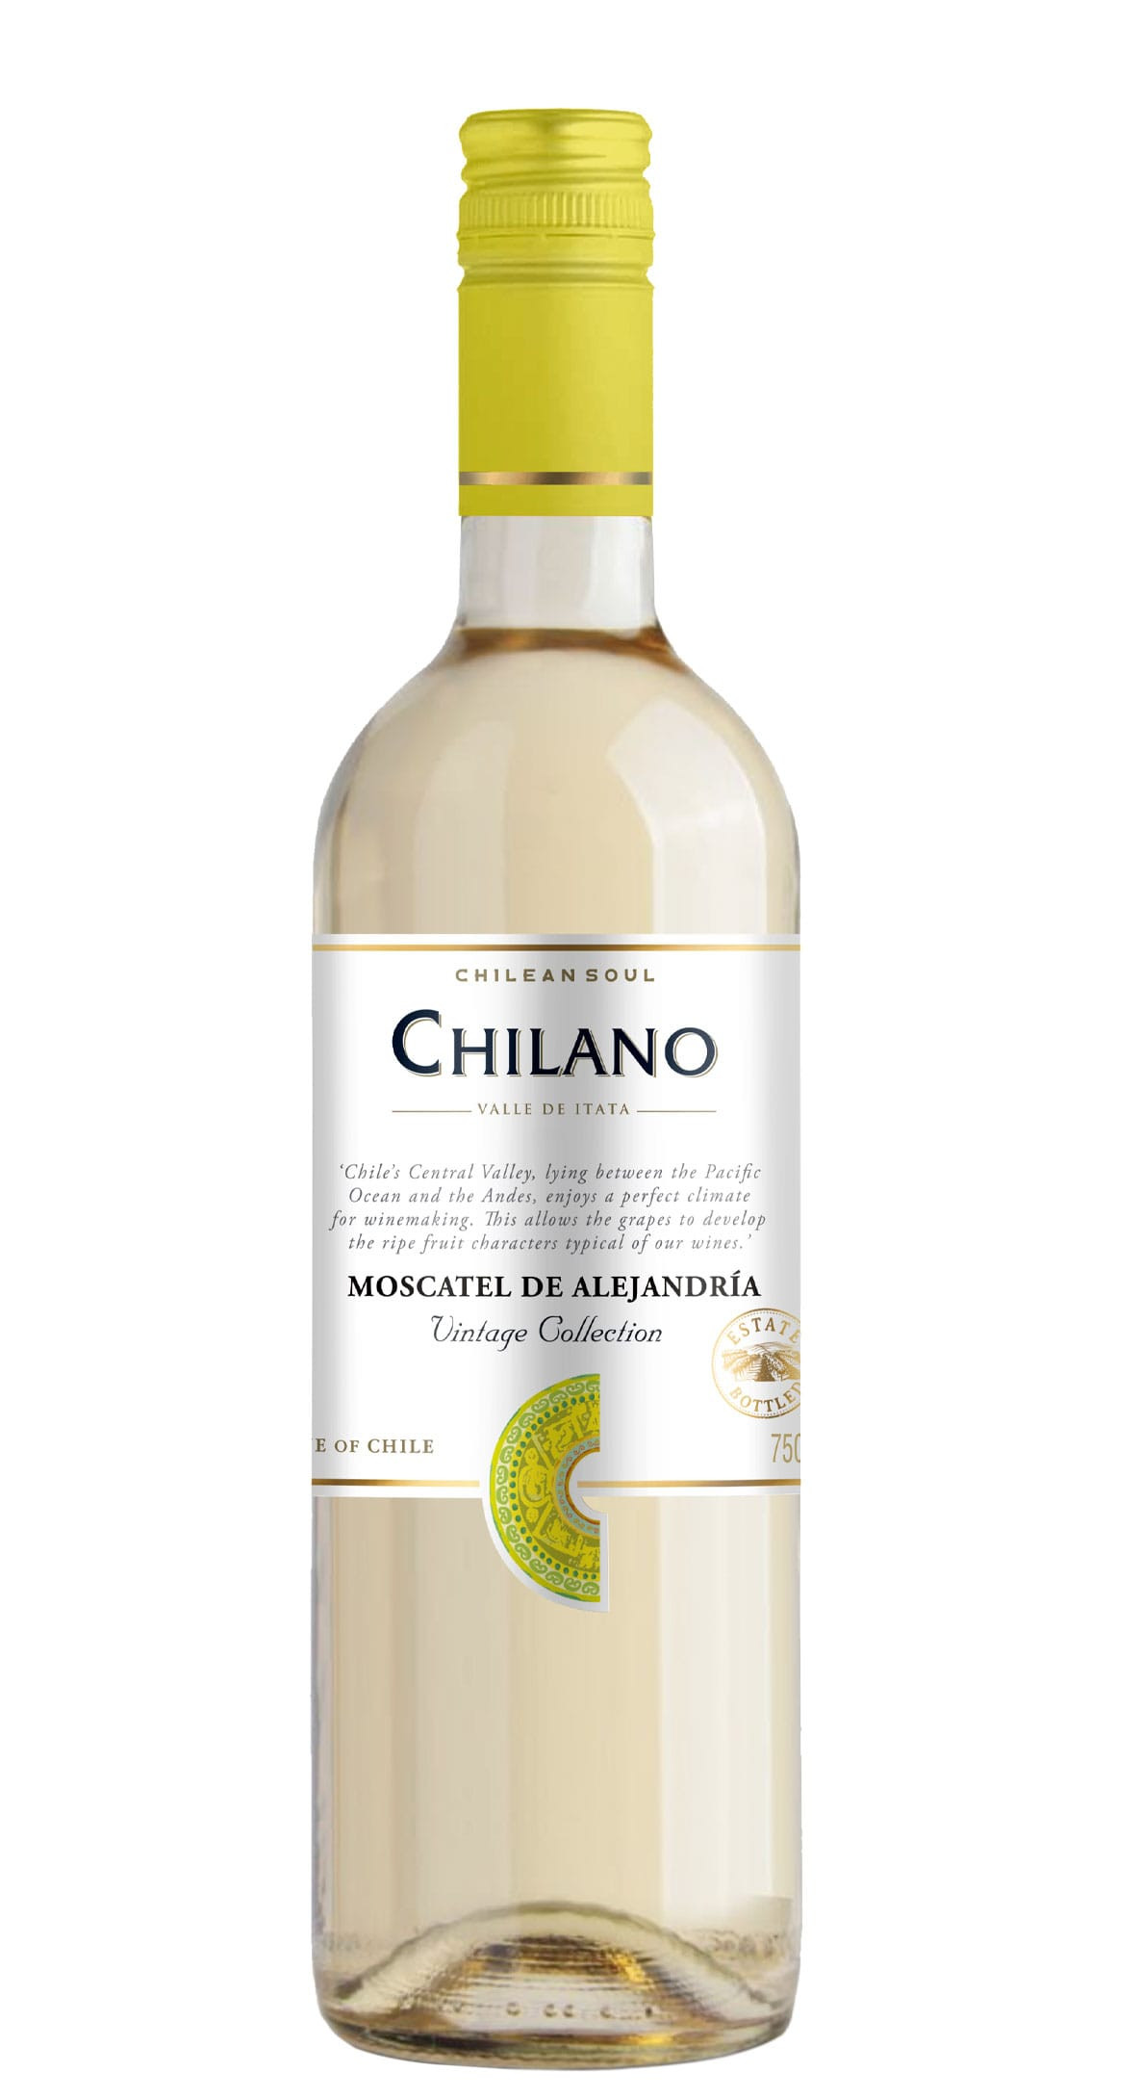


2. Vinhos mais produzidos no Brasil dos últimos 15 anos
O vinho Moscato Branco apareceu 15 vezes no top 5.
O vinho Cabernet Sauvignon apareceu 14 vezes no top 5.
O vinho Merlot apareceu 14 vezes no top 5.
O vinho Chardonnay apareceu 12 vezes no top 5.

Slide 5
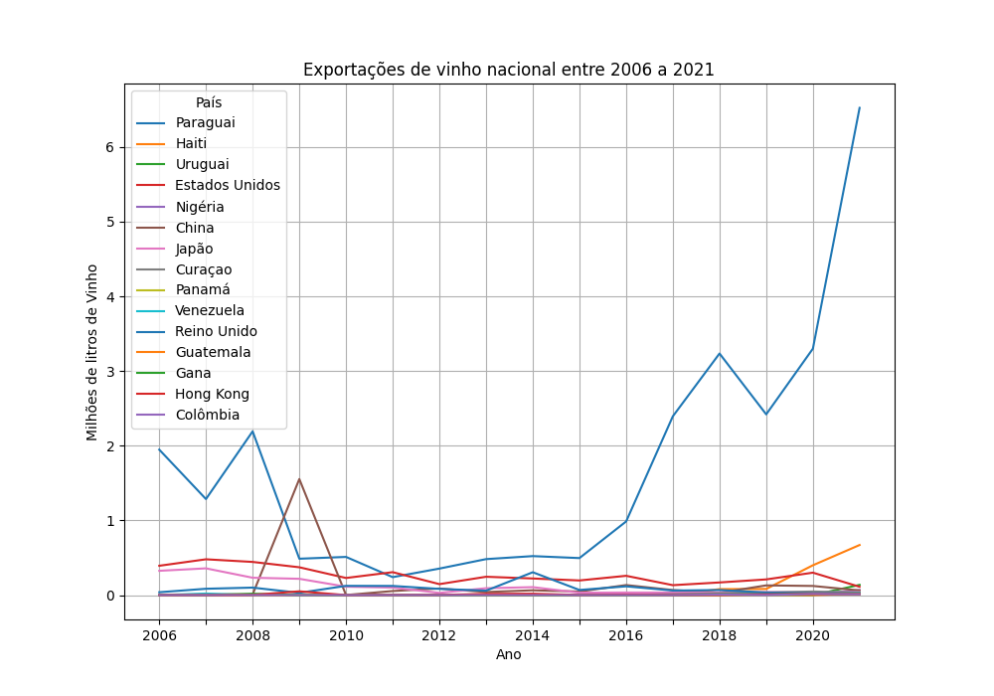
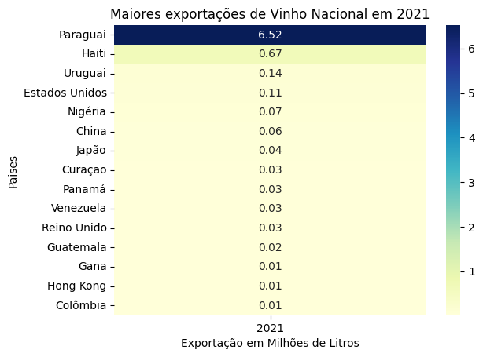
3. Forte dependência com Paraguai, precisamos mudar esse cenário!
- Paraguay é responsável por 82,40% da nossa exportação.

Slide 6
Qual a nossa estratégia? Encontrar mercados aonde o consumo e a importação sejam altos!
Grande
Consumidor
Alvo
Grande
Importador

Slide 7
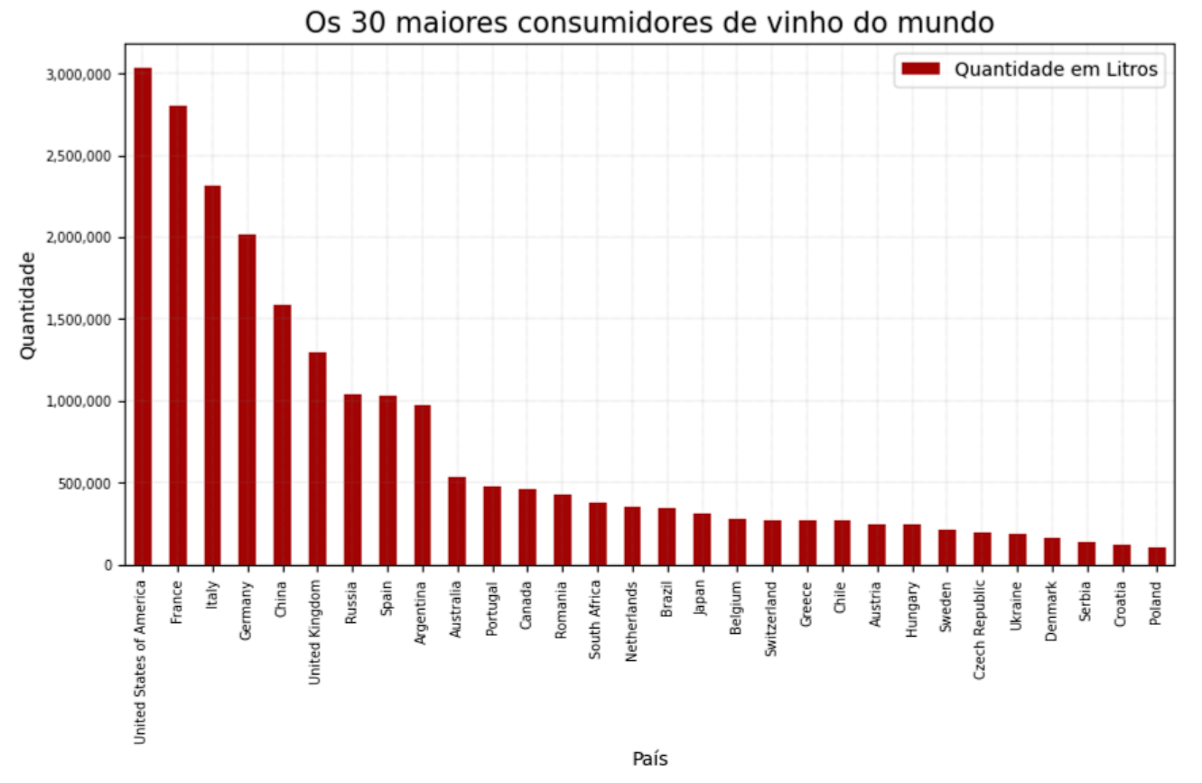
4. Consumo altamente concentrado no mundo
- Apenas 30 países do mundo são responsáveis por quase 91,40% da média de consumo de vinho mundial.

Slide 8
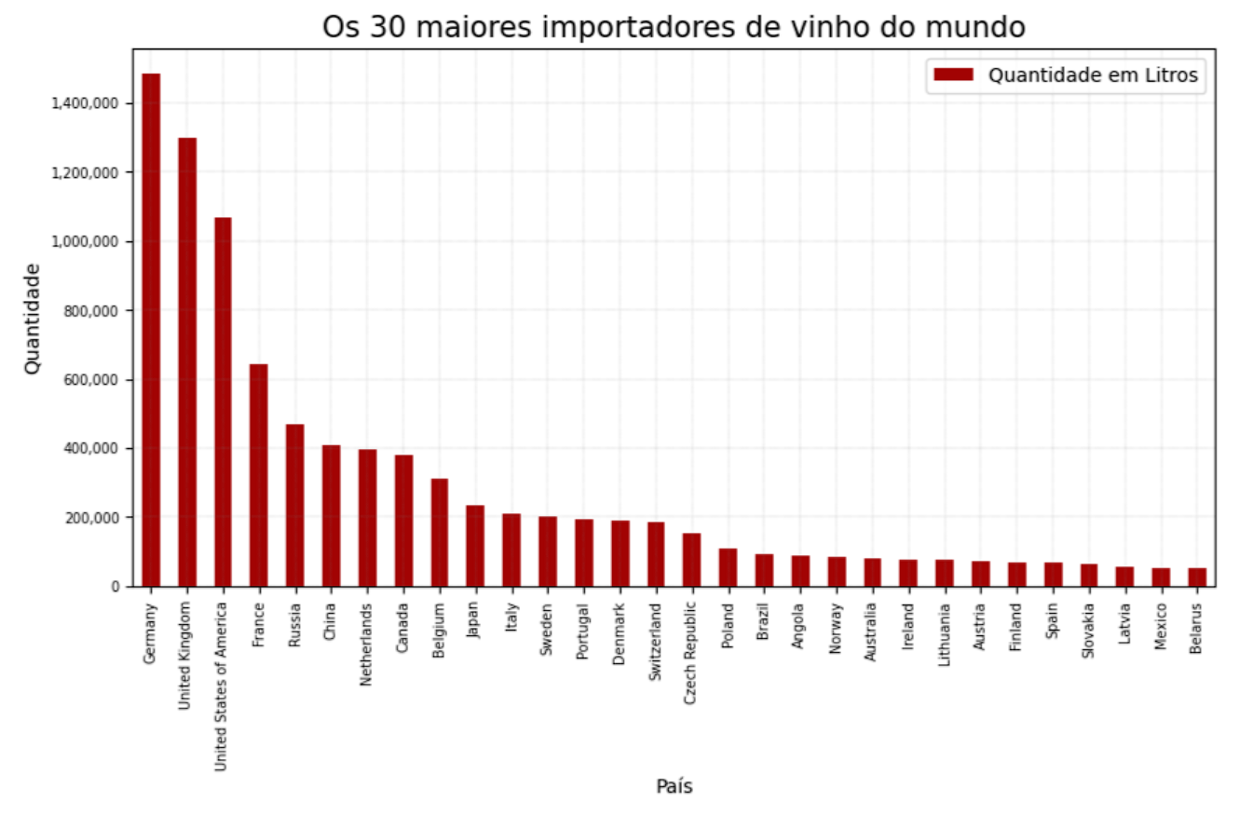
5. Importação altamente concentradas no mundo
- Apenas 30 países do mundo são responsáveis por quase 89,84% da média de importalção de vinho mundial.

Slide 9
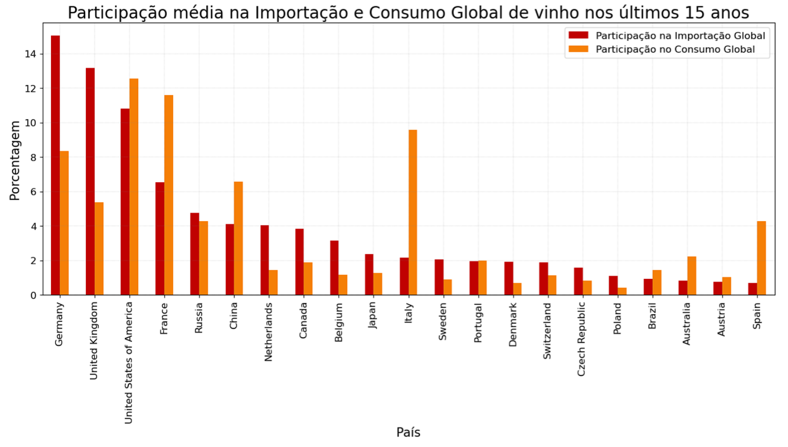
6. Países que figuram entre os top 30 importadores e consumidores

Slide 10
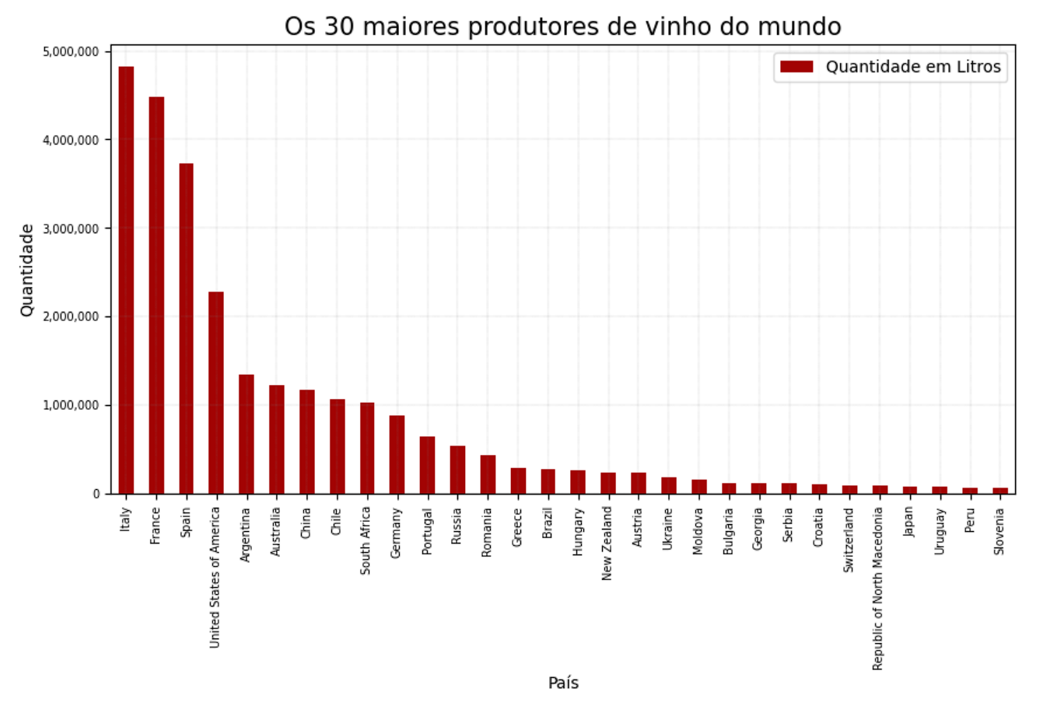
7. Produção altamente concentradas no mundo
- Apenas 30 países do mundo são responsáveis por quase 97,52% da média de produção de vinho mundial.

Slide 11
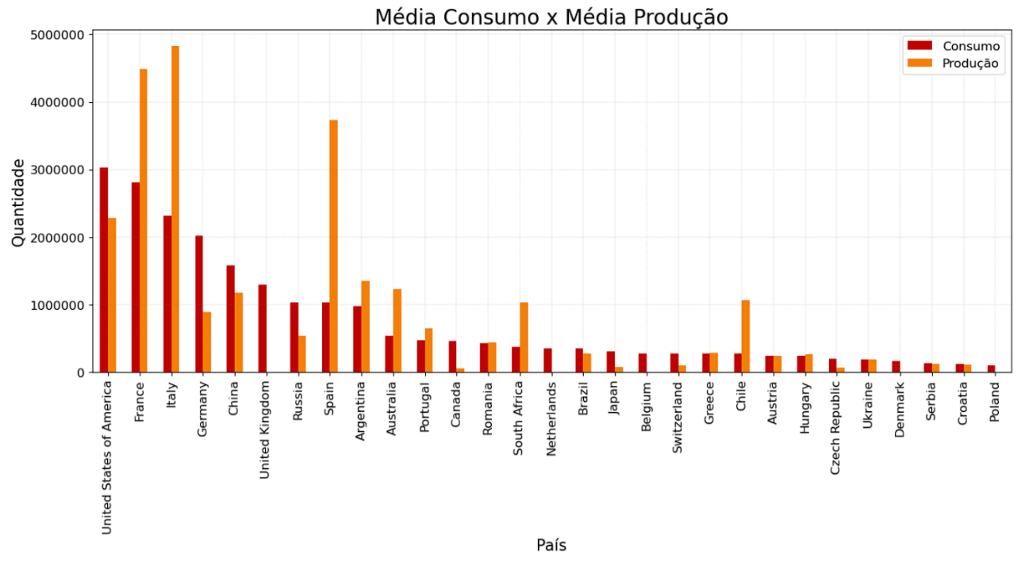
8. Países em déficit de produção são grandes oportunidades

Slide 12

9. Mercados com mais oportunidades de exportação de vinhos Brasileiros
USA
Canada
Holanda
Brasil
Polônia

